Slide 1





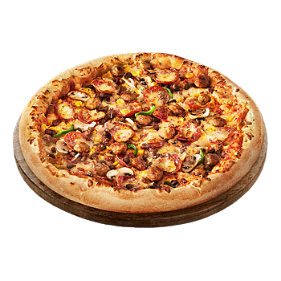




RENEWAL PROJECT
송인수

Slide 2

CONTENTS
01.
02.
Introduce
Target Analysis
오구쌀 피자 소개
요구사항 및 분석
방문자 분석
타겟 설정
Main 페르소나
Sub 페르소나
03.
04.
Bench Marking
Renewal Concept
자사 웹사이트 분석
자사 웹사이트 장/단점
타사 웹사이트 분석
타사 웹사이트 장/단점
SWOT 분석
구체적 구현방안
사이트맵
아이디어 스케치
와이어 프레임
스토리 보드

Slide 3
01.
Introduce
오구쌀 피자 소개
요구사항 및 분석
방문자 분석

Slide 4

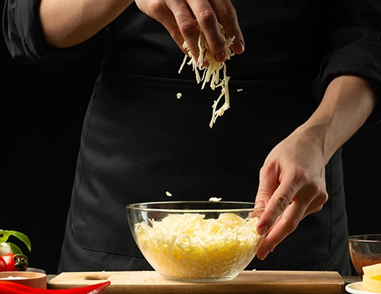

오구쌀 피자 소개
우리쌀과 보리, 조, 밀, 검은깨로 만든 웰빙도우피자입니다.
토핑만큼 도우의 맛이 중요합니다. 오구쌀피자는 쫀득하고 고소한 쌀도우피자입니다. 오구쌀피자는 타공팬을 사용한 피자로 기름기가 없고 담백합니다. 그래서 건강한 피자입니다.
100% 자연치즈를 사용합니다.
토핑치즈 - 자연치즈100% 주문 즉시 도우를 손으로 두드리고 펴서 신선한 재료를 토핑하여 맛있게 제공합니다. 그래서 맛있는 피자입니다.
엄선된 토핑과 재료만을 사용하여 안심하고 드실 수 있습니다.
오구쌀피자는 원산지 표시제를 준수합니다. 또한 '맛없는 피자는 만들지도, 고객에게 제공하지도 않는다.'는 신념 아래 피자를 만듭니다. 그래서 정직한 피자입니다.

Slide 5


요구사항 및 분석
첫 화면 메뉴 아래에
생동감 있게 동영상을
넣어주세요!
Big Visual에 동영상을
넣어 시각적으로
Dynamic한 효과를
넣겠습니다!
오른쪽에 있는
Quick menu를
안보이게 해주세요!
Quick menu들의 내용이
Footer와 겹치므로
생략하고 추가된 내용은
Footer에
추가하겠습니다!
화면에 고정되어 있는
창업문의 하단 메뉴를
안보이게 해주세요!
Position fixed된 aside 메뉴를
지우고 새로운
서브페이지를
추가하겠습니다!

Slide 6
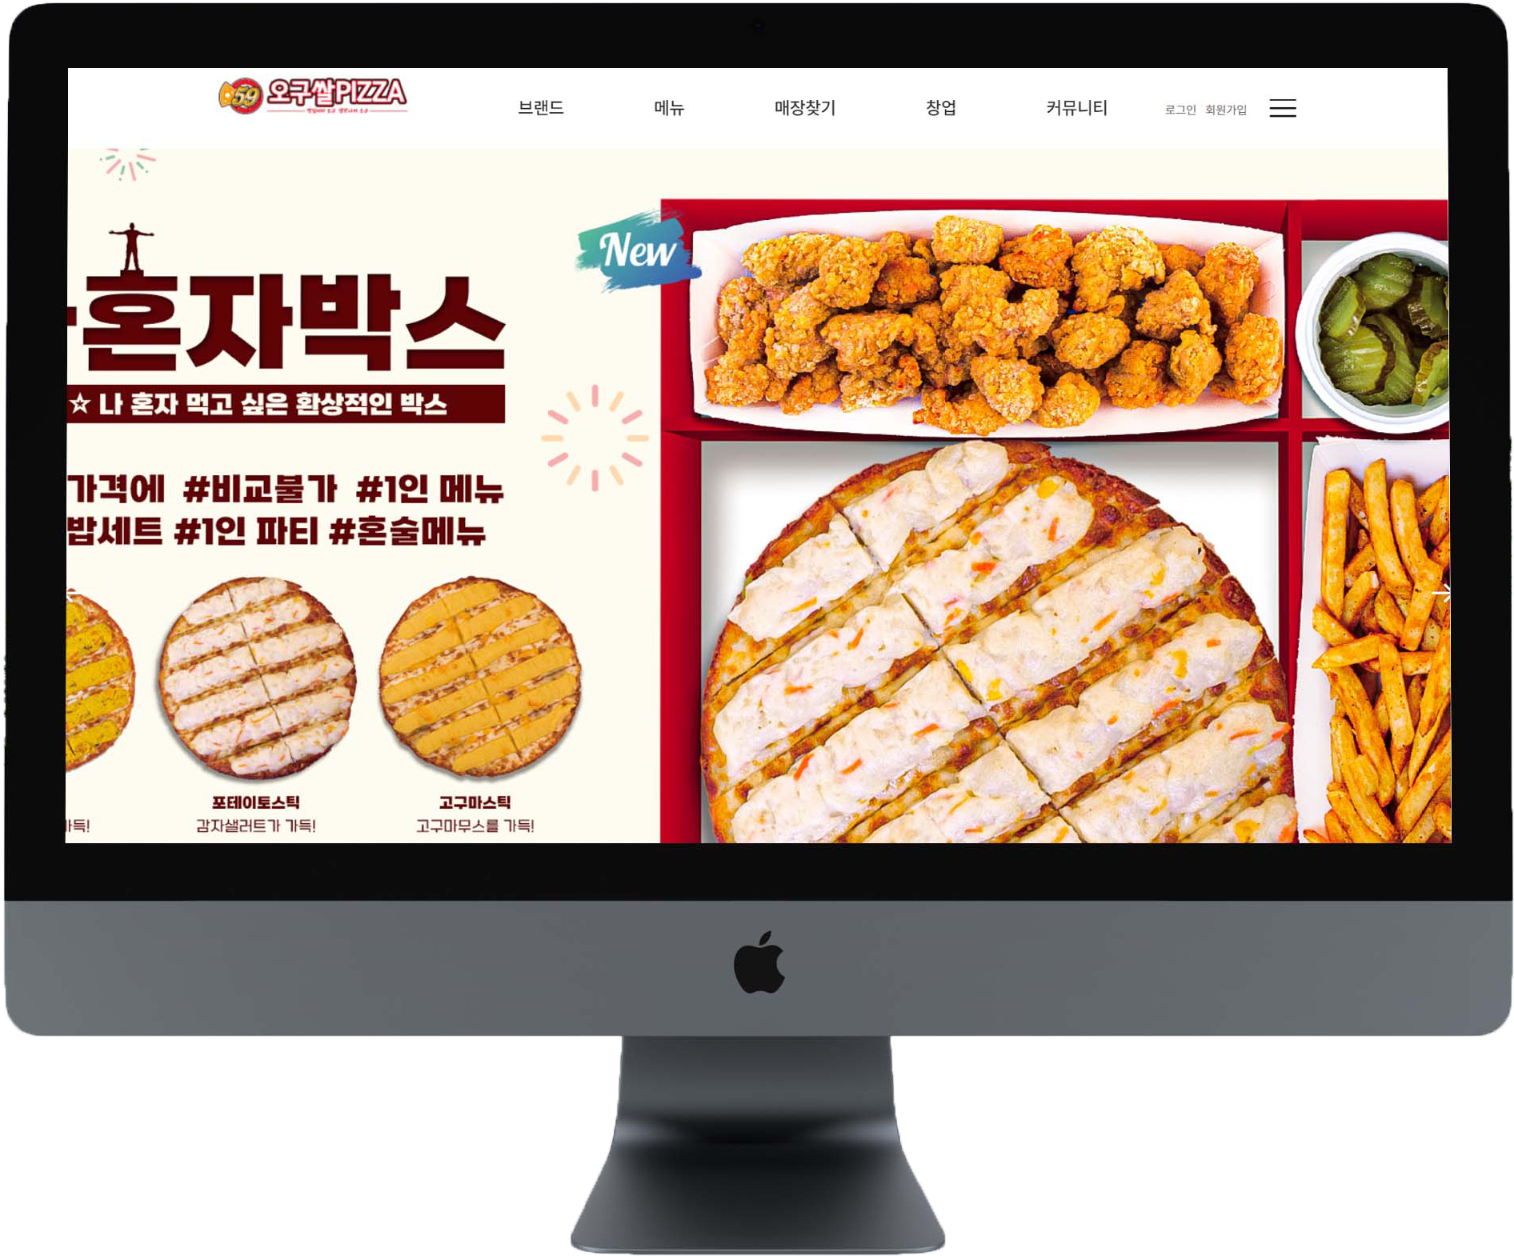
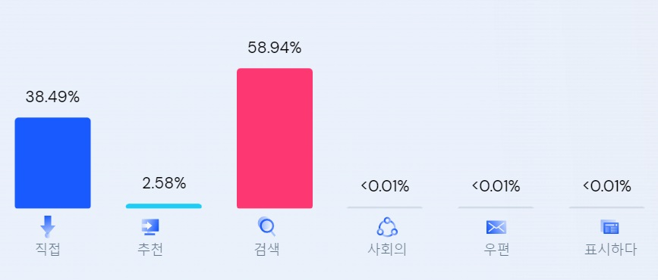
방문자 분석
총 방문수 6.9K
평균 방문 시간 00:01:19
반송률 22.61%
방문당 페이지 8.10
https://www.similarweb.com/website/xn--2e0b622b4gcxwb8x8a.kr/#overview
주로 검색을 통해서 들어오는 경우가 많으며 오구쌀피자의
신메뉴를 확인하러 오는 것으로 유추 됩니다.
네이버와 같은 포탈사이트에 신메뉴를 키워드로 띄어서 검색유입을
늘리는 것이 좋은 방법입니다!

Slide 7
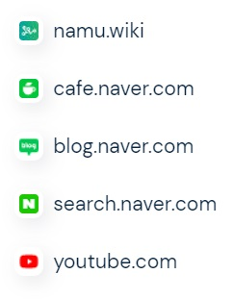
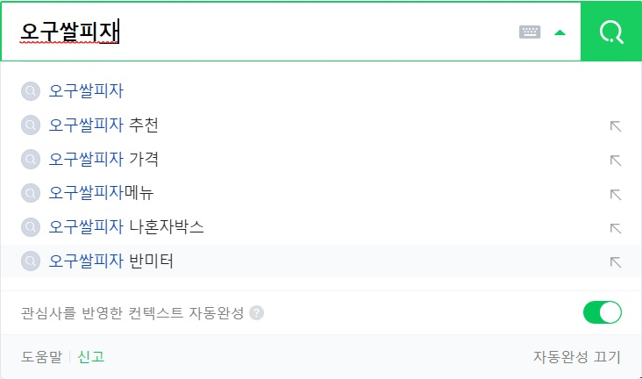
방문자 분석
사용자가 오구쌀 피자 검색을 한 후
네이버 카페, 블로그, 네이버 검색과
유튜브 을 통해 유입 되는 것으로
정보가 제공 되었습니다.
또한 네이버 연관 검색어에는 최근 게시된
“오구쌀피자 나혼자박스“,
“오구쌀피자 반미터＂가 있습니다.
오구쌀 피자 웹사이트를 유입을 위해 네이버
블로그, 카페에 신메뉴 홍보를 알리며 연관 검색어에 신메뉴들을 활성화 시키는 것이 좋습니다!
사용자 연관 검색 사이트
네이버 연관 검색어
https://www.naver.com/
https://www.similarweb.com/website/xn--2e0b622b4gcxwb8x8a.kr/#interests

Slide 8
02.
Target Analysis
타겟설정
Main 페르소나
Sub 페르소나

Slide 9


타겟설정
20~60대 창업에 관심있는
사장님
10~40대 신메뉴 피자를
확인 하려는 사용자

Slide 10

Main 페르소나
워낙 요리하는 것을 좋아하고 음식 먹는 것을
좋아해서 많은 사람들에게 내 요리를 알리고 싶다는 생각이 강하다!
요새 피자에 대해서 관심이 생기며 이것저것 알아 보던 중 유기농으로 피자를 만들어 팔면 좋겠다는 생각을 하여 오구쌀 피자를 알아 보게 되었다!
오구쌀 피자에 창업문의를 하려는데 웹사이트 하단에도 오른쪽 쪽 옆에도 그리고 메뉴에도 있어서 어디로 클릭 해야 할지 모르겠다.
46세 창업가 백종원

Slide 11

Sub 페르소나
금요일 저녁 연예기획사에 있는 친구들과 함께
연기 연습을 하고나서 집에 돌아와
혼자 피자를 먹으려고 한다.
유기농 피자로 유명한 오구쌀 피자에서
피자를 시켜 먹으려고 한다.
네이버 검색을 통해 신메뉴 중 “나혼자박스”가
유명하다길래 시켜보려고 한다.
웹사이트에 신메뉴에서 새로운 것들을 확인할 수 있으나 인기상품을 강조하는 효과가 있으면 좋겠다!
21세 대학생 차은우

Slide 12
03.
Bench Marking
자사 웹사이트 분석
자사 웹사이트 장/단점
타사 웹사이트 분석
타사 웹사이트 장/단점
SWOT 분석

Slide 13

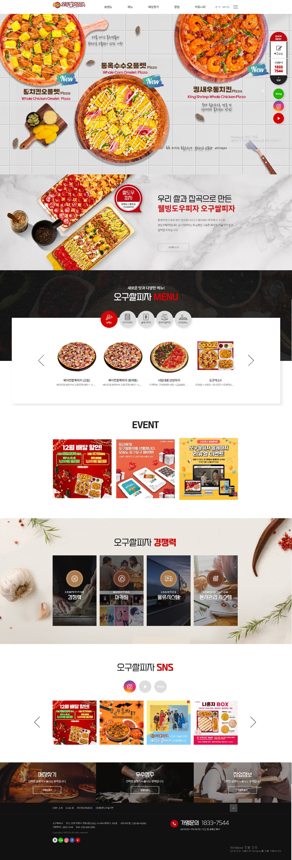
자사 웹사이트 분석
Font
Main Color
#ffffff
Noto
Main Title
50px~55px
#111111
Footer Aside
34px
Sub Color
Main Sub Title
25px
Description
18px
#d4261f
Point Color
Main Font
14px~15px
Footer font
13px~15px

Slide 14
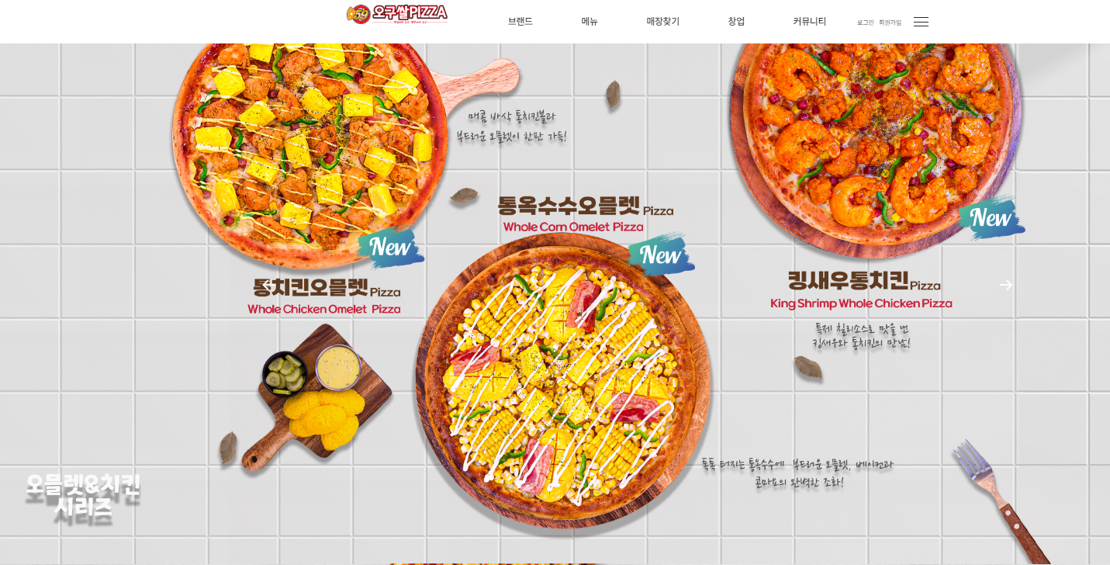
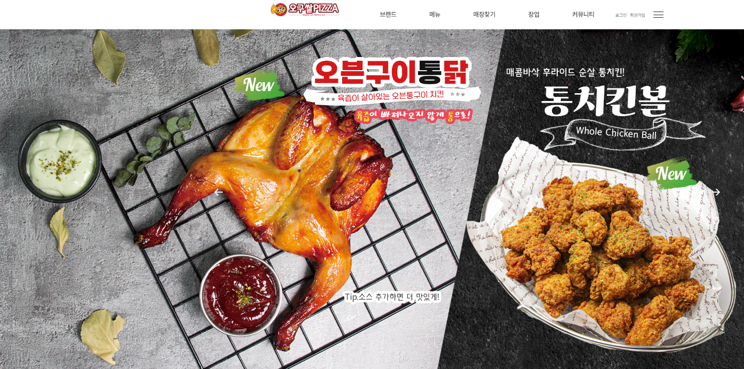
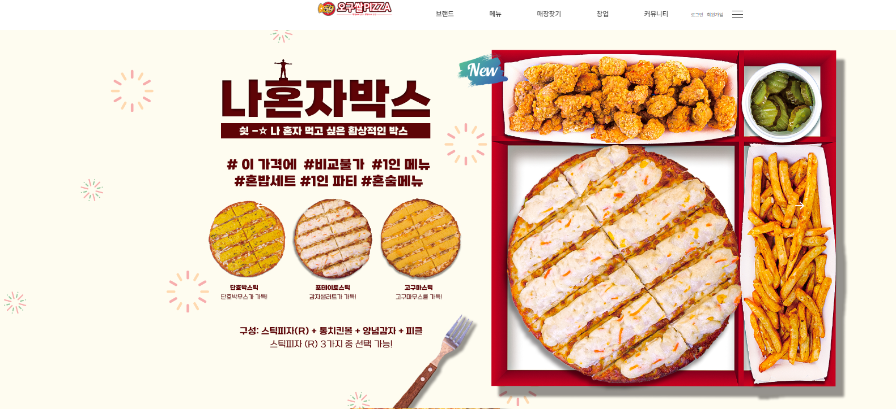
자사 웹사이트 장점
웹사이트에 방문하는 주요 사용자들의 방문 목적을 파악하여
신메뉴를 빅비주얼에 삽입하여 사용자의 편의성을 잘 파악하였습니다!

Slide 15
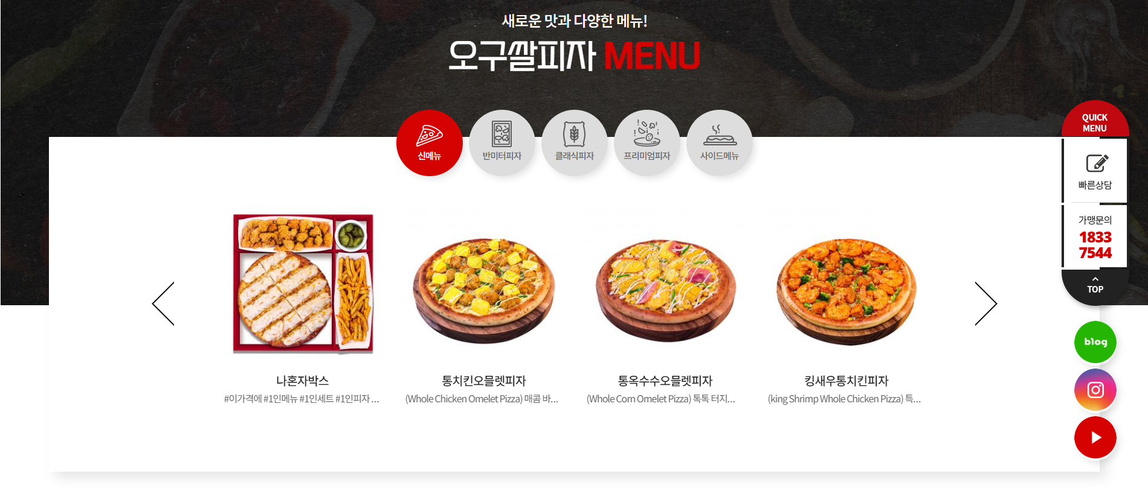
자사 웹사이트 장점
빅비주얼에서 보여지는 신메뉴 외에도 메인섹션 부분에서
여러가지 메뉴를 Tab과 Slide로 메뉴로 구성하여
상품들을 쉽게 알아 볼 수 있게 하였습니다!

Slide 16
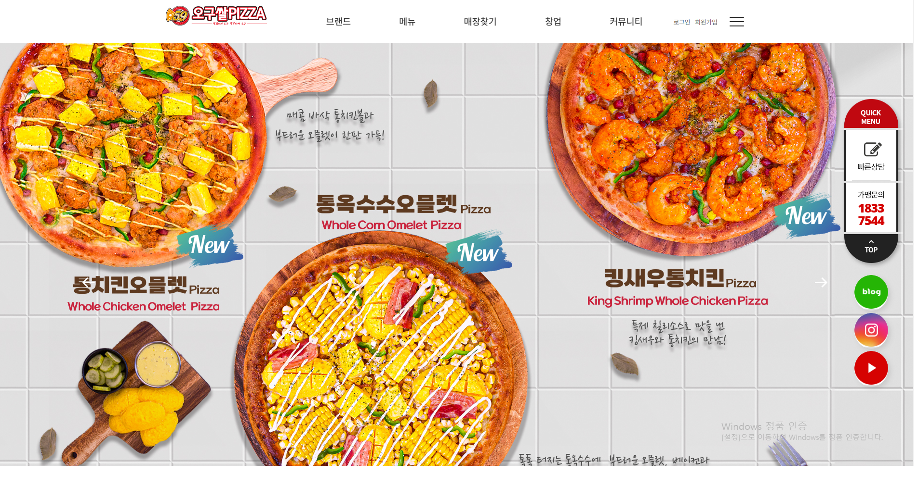
자사 웹사이트 장점
주요 방문자 중 창업에 관심있는 방문자들이 많은 것을 고려하여
창업문의 퀵메뉴를 만들어 사용자의 접근을 용이하도록 하였습니다!

Slide 17
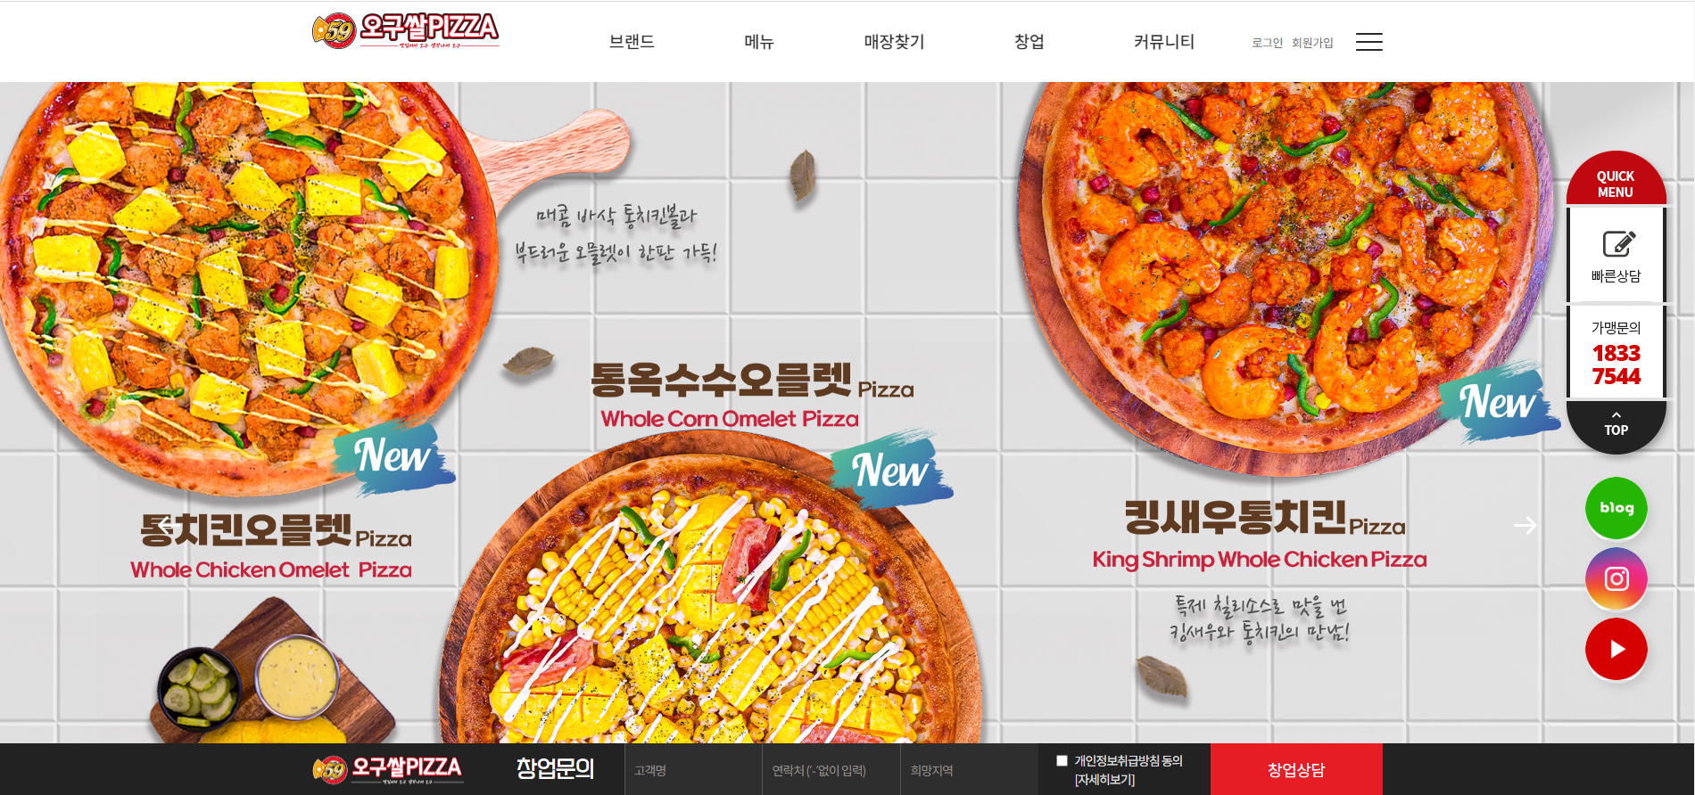
자사 웹사이트 단점
창업 메뉴에 해당하는 부분들이 너무 많이 시각적으로
혼잡해 보입니다.
창업에 관한 부분은 창업 Sub page에 내용을 정리하겠습니다!

Slide 18
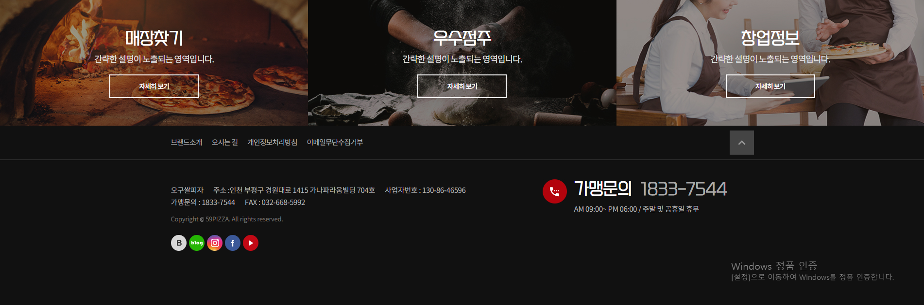
자사 웹사이트 단점
Footer 부분에 있는 Font들이 시각적으로 너무 튀어서
메인 페이지 내용들이 돋보이질 않습니다.
Font와 SNS ICON들의 색깔을 전체적으로 어둡게 하여
Footer와 조화롭게 하겠습니다!

Slide 19
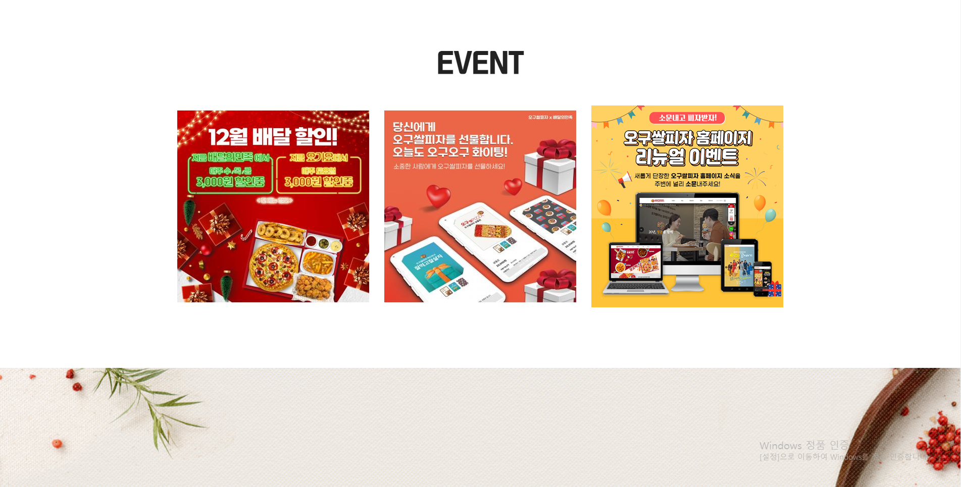
자사 웹사이트 단점
오구쌀 피자의 EVENT를 알리는 부분이 매우 단순해 보입니다.
Hover effect 기능을 사용하여 시각적으로 돋보이게 하겠습니다!

Slide 20

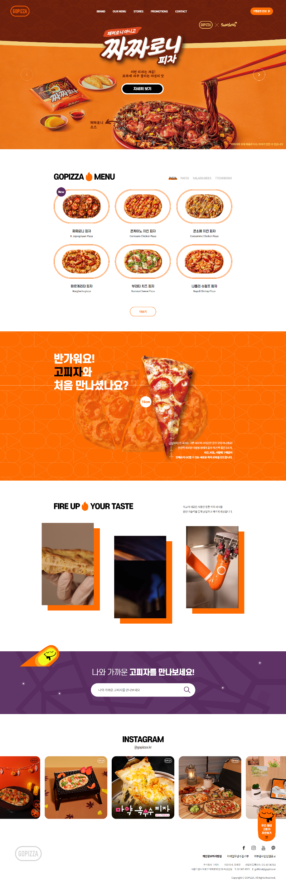
타사 웹사이트 분석
Font
Main Color
#ffffff
NotoSansKR
S-CoreDream
Main Title
50px~70px
#FD6F0A
Sub Color
Main Sub Title
22px
Main content
16~22px
#603668
Description
18px
Point Color
Footer font
16px~18px

Slide 21
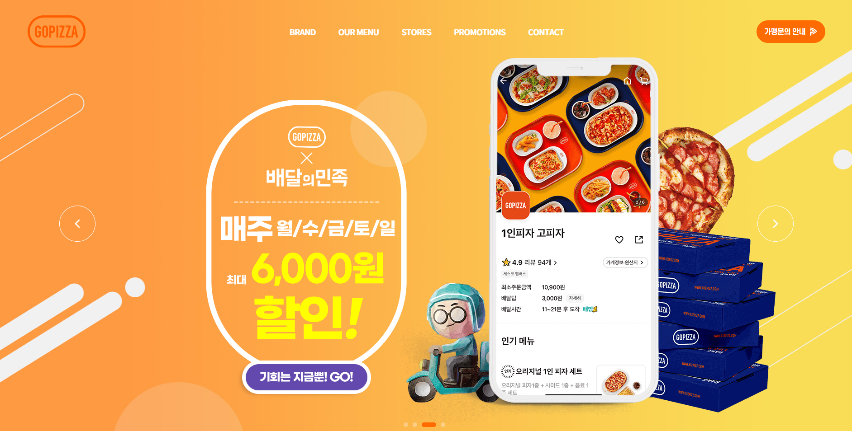
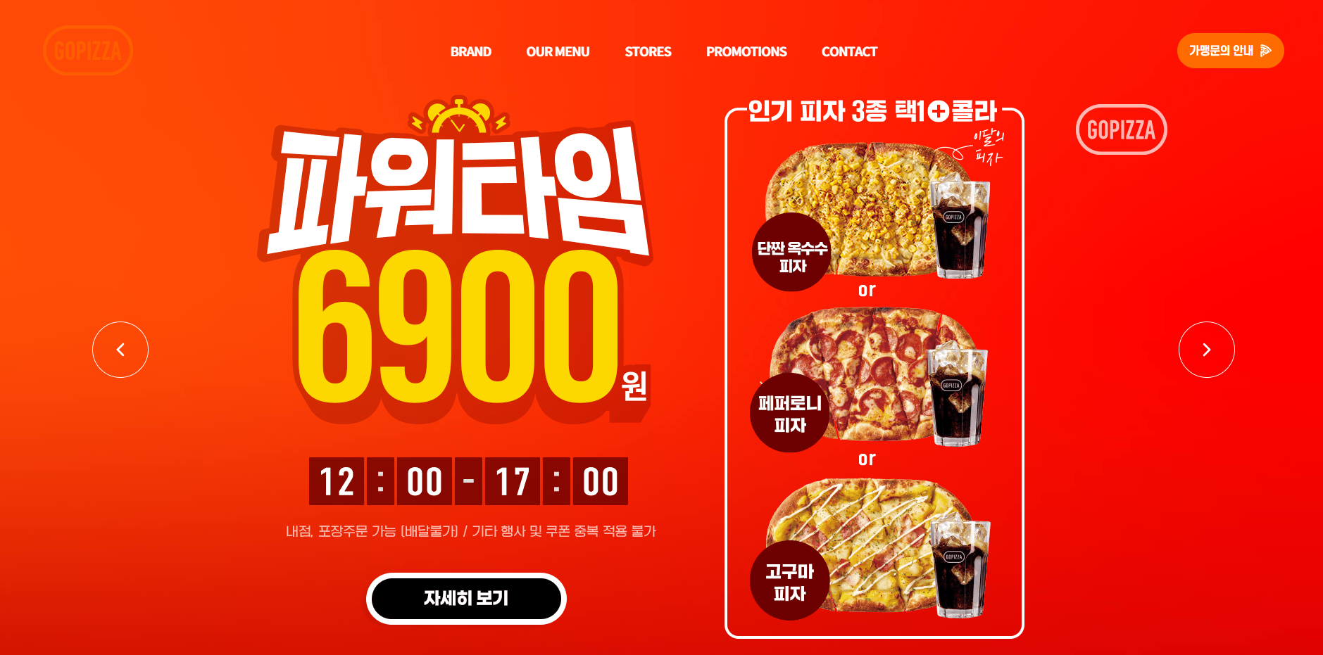
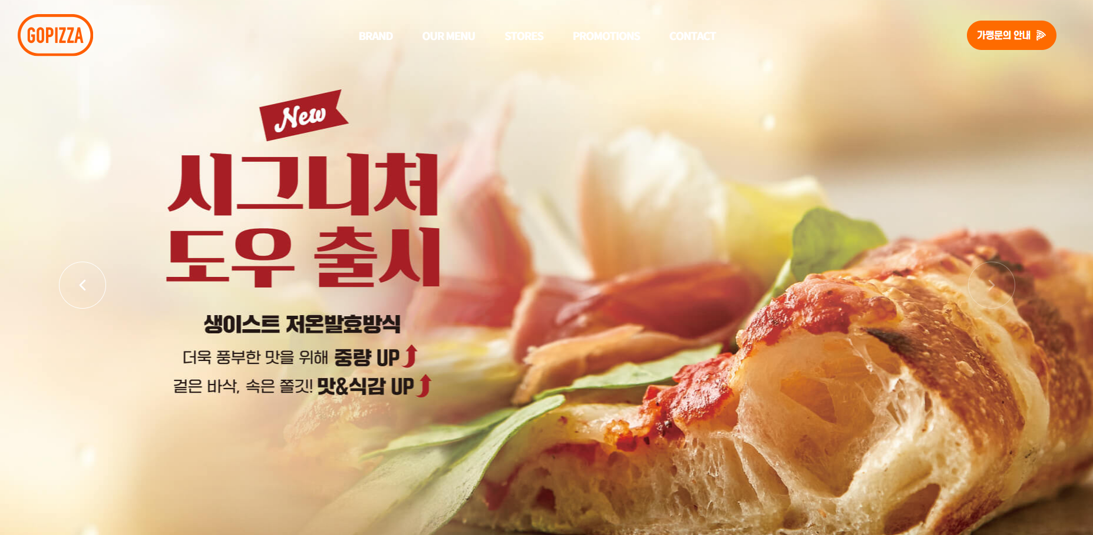
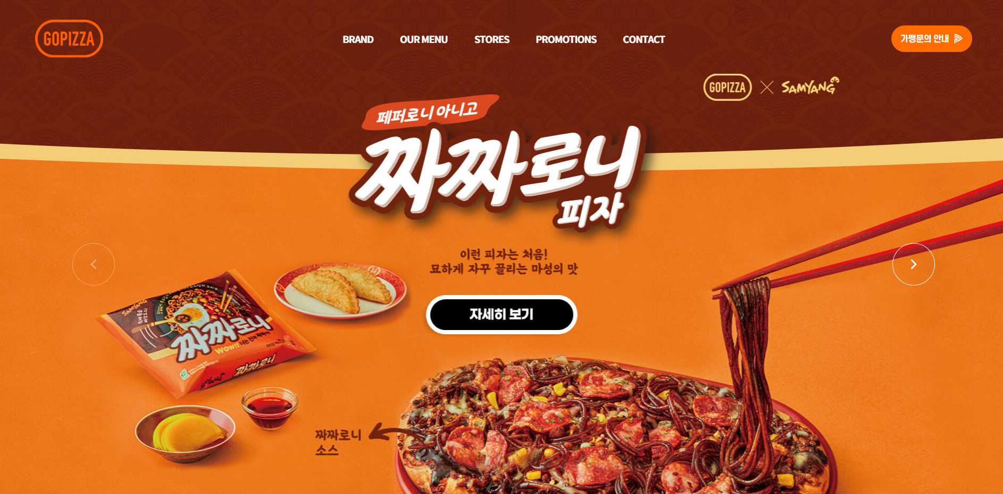
타사 웹사이트 장점
GOPIZZA 웹사이트 방문 시 Big visual에 보여지는
할인행사 및 신메뉴에 대한 정보를 제공을 통하여
방문자가 쉽게 정보를 파악 할 수 있습니다!

Slide 22
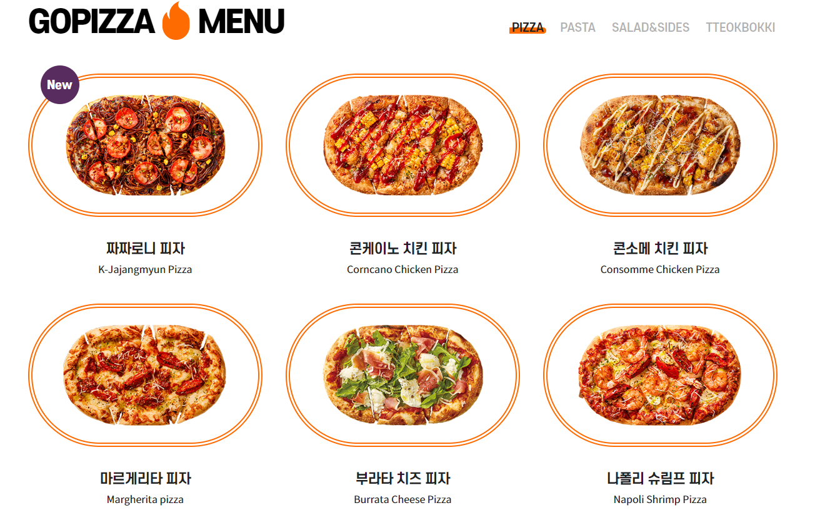
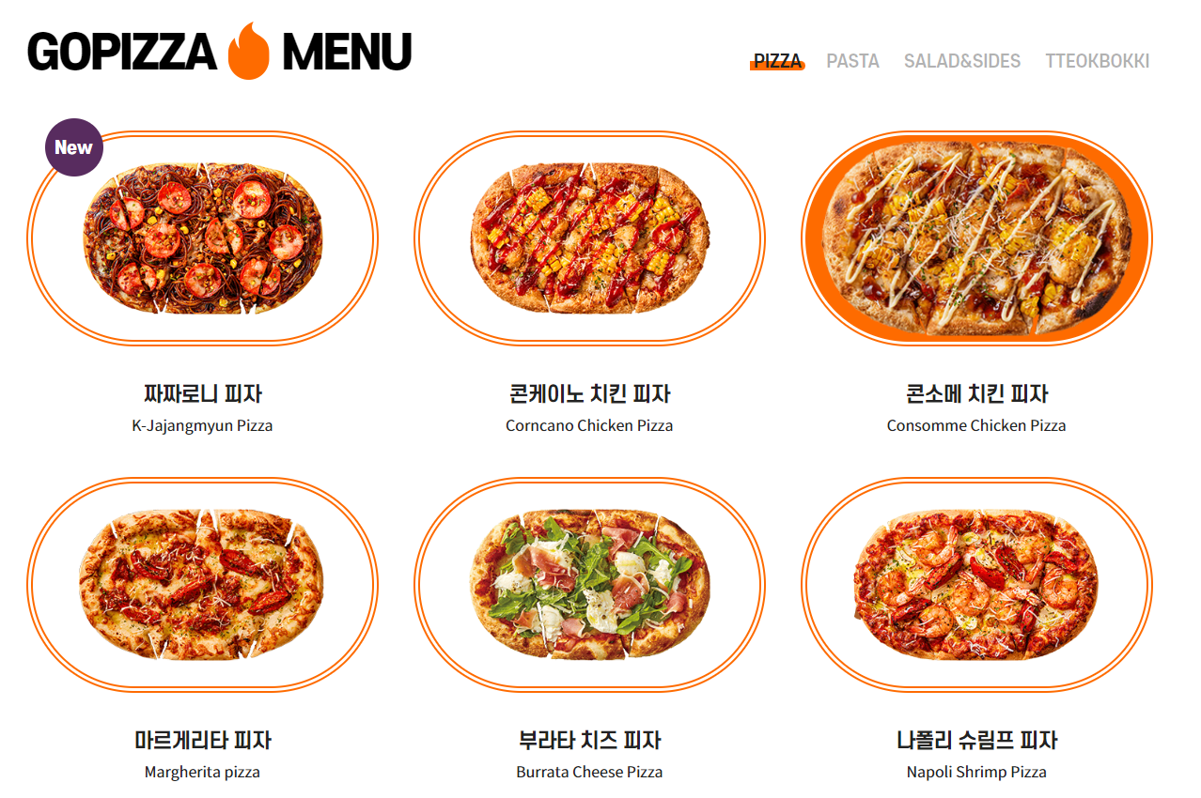
타사 웹사이트 장점
GOPIZZA-MENU 섹션에 Content를 마우스 오버시
Hover effect로 그림이 확대되며 배경색이 변합니다!
사용자가 한번씩 클릭하고 싶게끔 합니다!

Slide 23
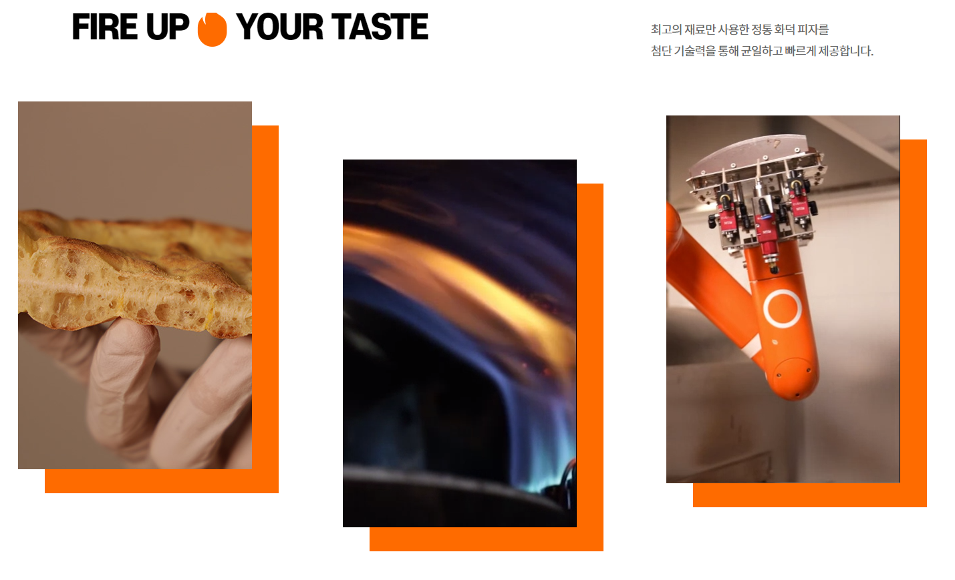

타사 웹사이트 장점
FIRE UP-YOUR TASTE 섹션에 Contents가
동영상으로 되어 있어 매우 생동감 있습니다!
또한 Hover 기능이 있어 마우스 오버시 재미난 효과가 있습니다!

Slide 24
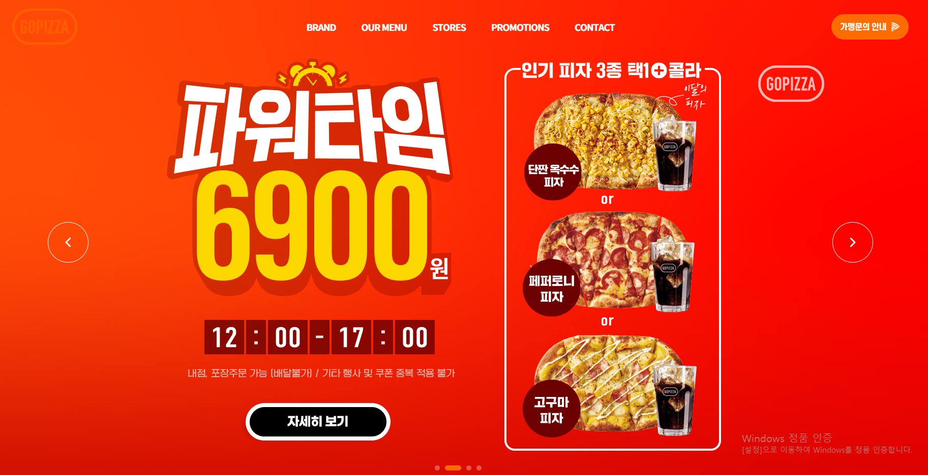
타사 웹사이트 단점
창업을 하려는 방문자들에게 메뉴가 너무 단순하며
가맹문의에 대한 GNB와 내용을 설명하는 Sub page가 없습니다.
가맹문의에 대한 내용을 정리한 GNB와 Sub page들이 있어야합니다!

Slide 25

타사 웹사이트 단점
GOPIZZA 매장 장소를 찾는 섹션이 마우스 스크롤을 아래로 해야
보이는 번거로움이 있습니다.
메인페이지 GNB 옆에 TNB를 만들어 검색할 수 있는
부분을 만들겠습니다!

Slide 26
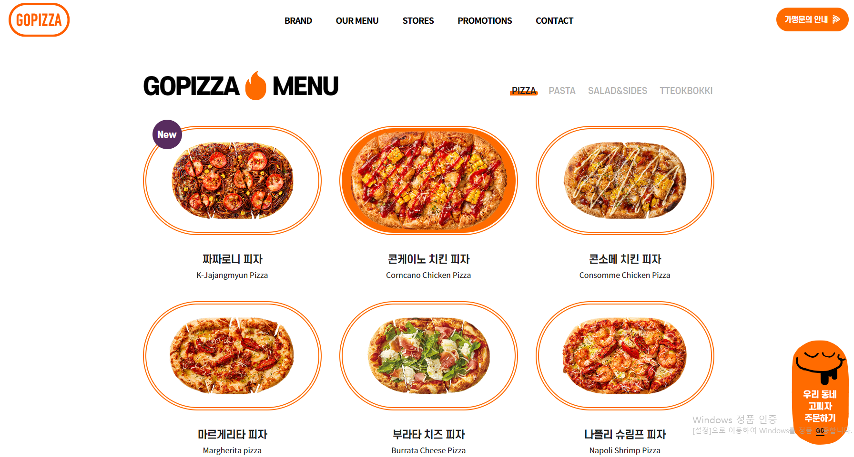
타사 웹사이트 단점
퀵메뉴가 페이지 하단 오른쪽에 붙어 있어 시각적으로 눈에
띄질 않습니다.
퀵메뉴의 Width와 heigth의 길이를 50px씩 늘리고
오른쪽 상단으로 위치를 이동시키겠습니다!

Slide 27
SWOT 분석
S
W
Strengths
Weaknesses
유기농 식품이 유행하는 요즘에
유기농 피자에 관심이 많은
사람들 증가
모바일 사용자가 많은 요즈음
적응형 홈페이지로 되어 있어
웹사이트 탐색이 힘듭니다.
SWOT
Opportunities
Threats
코로나로 인하여 배달음식이
급증하는 요즘
피자 수요가 매우 높음
Fast food는 건강에 좋지 않다는
인식이 있어 사람들이 가끔 먹으려고 합니다.
O
T

Slide 28
04.
Renewal Concept
구체적 구현방안
사이트맵
아이디어 스케치
와이어 프레임
스토리보드

Slide 29
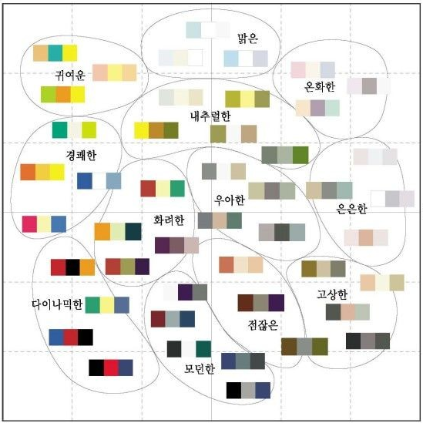
구체적 구현방안
#ffffff
Font
Main Color
NanumSquare
Notosan KR
#d4261f
Main Title
60px
Sub Color
Main Sub Title
22px
Main content
16~22px
Point Color
#FD6F0A
Description
18px
Footer font
14px~16px

Slide 30
구체적 구현방안
01
Big Visual에 동영상을 넣어 시각적으로 Dynamic한 효과를 넣겠습니다!
02
Quick menu들의 내용이 Footer와 겹치므로 생략하고 추가된 내용은 Footer에
추가하겠습니다!
03
Position fixed된 aside 메뉴를 지우고 새로운 서브페이지를 추가하겠습니다!
04
Footer 부분에 있는 Font와 SNS ICON들의 색깔을 전체적으로 어둡게 하여 조화롭게 하겠습니다!
05
Main 섹션 content에 Hover effect기능을 추가하여 dynamic한 효과를
주겠습니다!

Slide 31
사이트맵
메인
로그인
회원가입
브랜드
메뉴
매장찾기
창업
커뮤니티
브랜드 소개
신메뉴
신규오픈
브랜드 경쟁력
이벤트
회사소개
반미터 피자
매장찾기
성공 스토리
공지사항
오시는 길
클래식 쌀피자
우수매장
창업 및 비용
MEDIA
프리미엄 쌀피자
가맹문의
고객의 소리
세트/사이드
점주 게시판

Slide 32
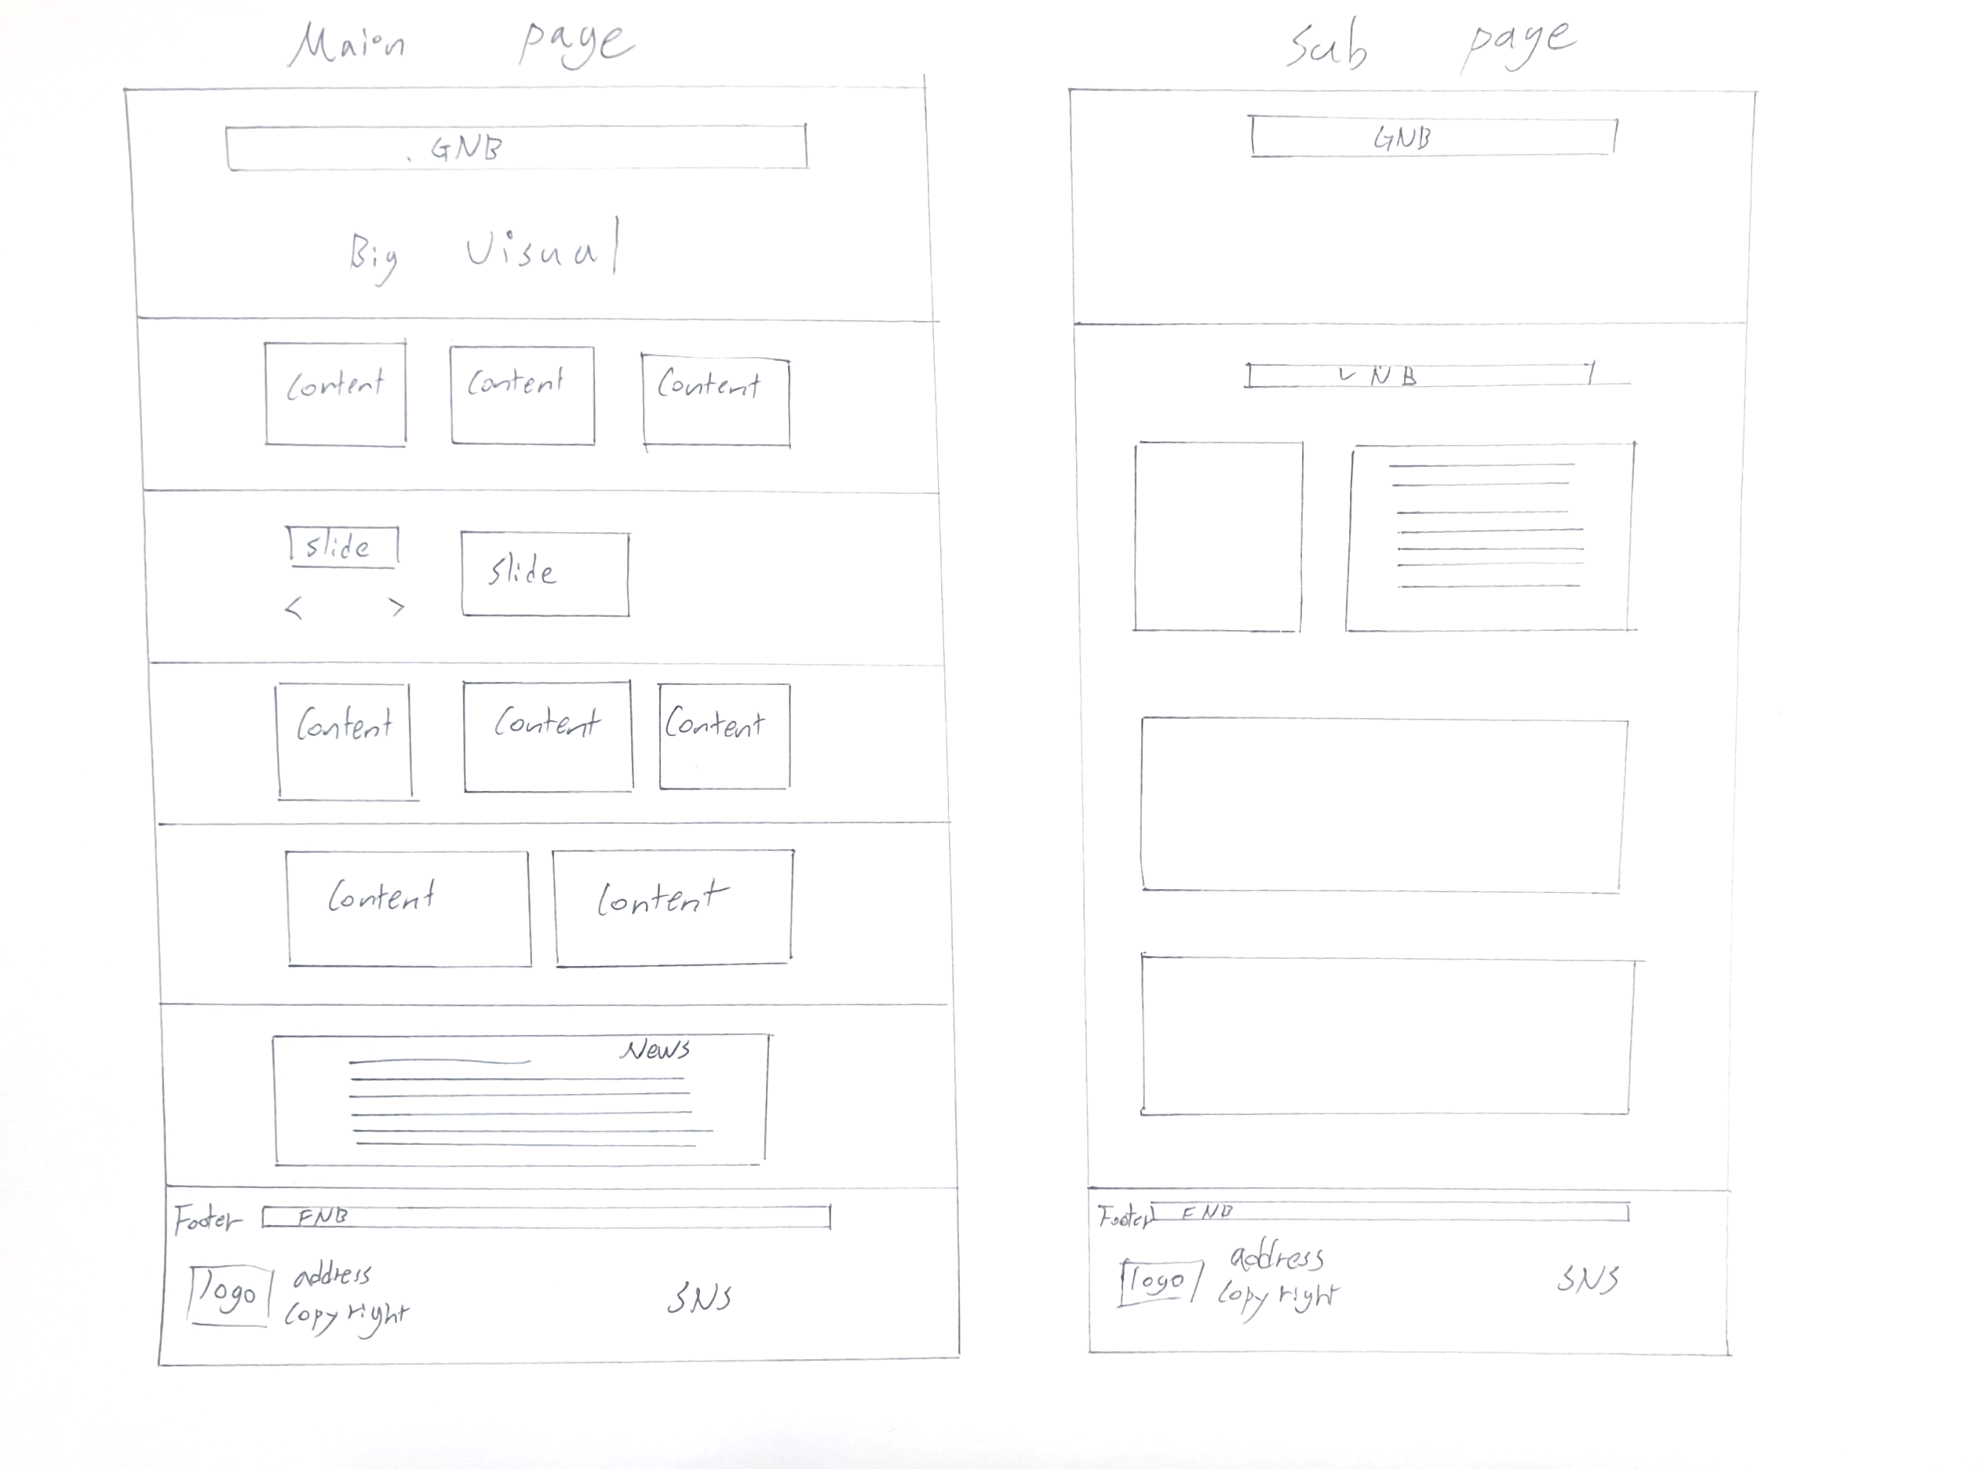
아이디어 스케치

Slide 33
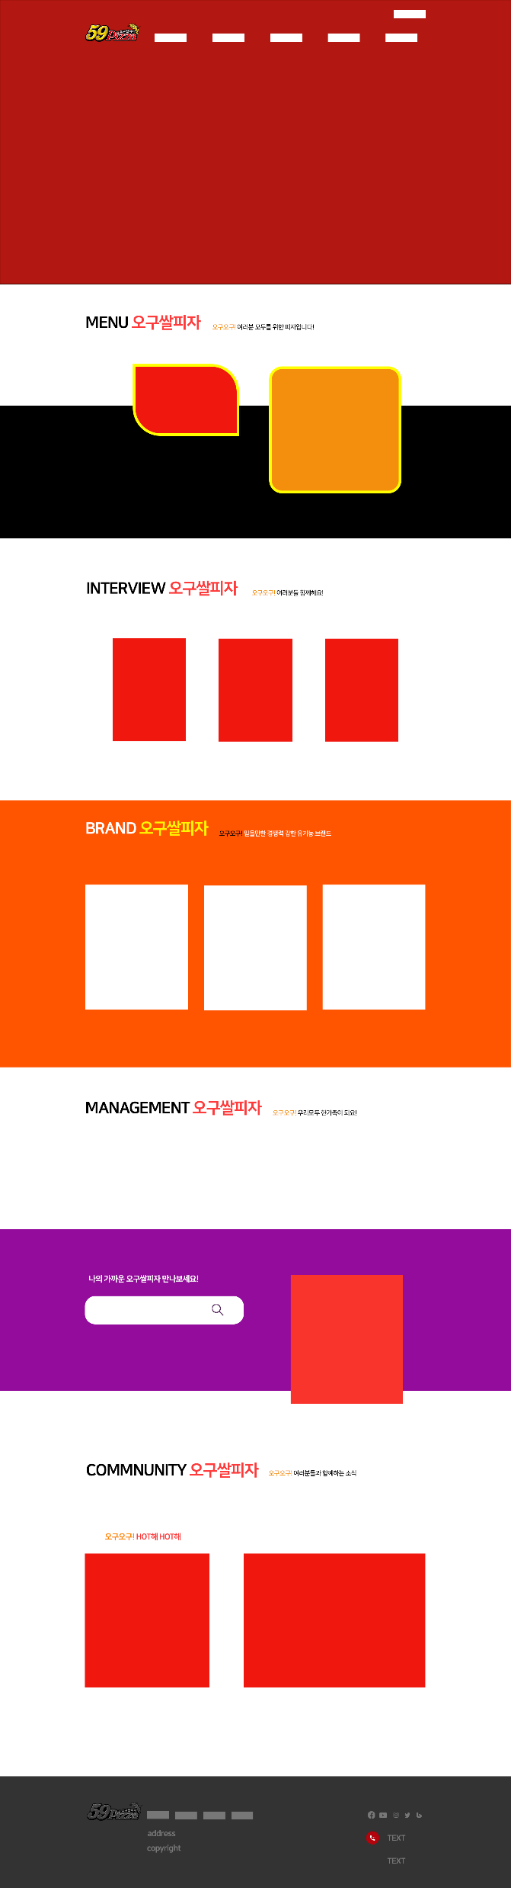

와이어프레임
메인페이지

Slide 34
와이어프레임
메인페이지

Slide 35
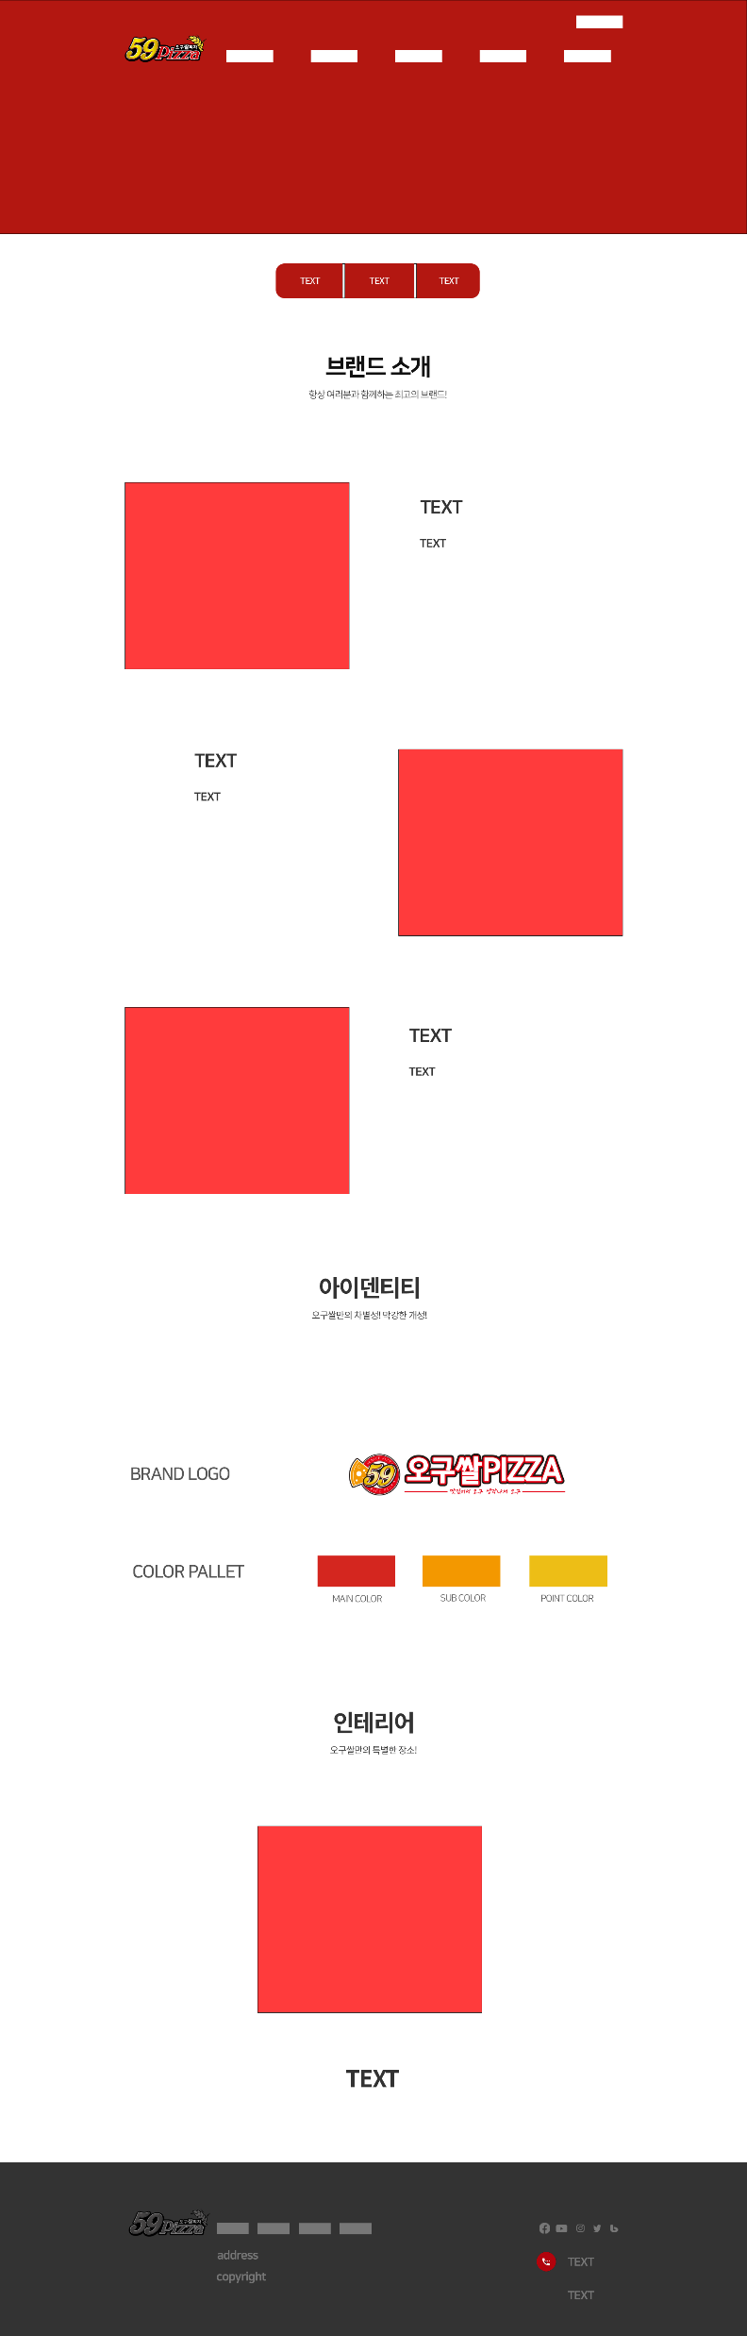
와이어프레임
서브페이지

Slide 36
스토리보드
프로젝트이름
2022 오구쌀 피자 웹사이트 리뉴얼
화면이름(ID)
메인페이지 ( 0.메인 )
버전
1.0
내용
메인페이지 레이아웃 1-1
작성자
송인수
Description
06
00
01
02
03
04
05
00
로고
01
GNB
02
GNB
03
GNB
04
GNB
05
GNB
06
TNB
07
NEW MENU
08
NEW MENU
07
08

Slide 37
스토리보드
프로젝트이름
2022 오구쌀 피자 웹사이트 리뉴얼
화면이름(ID)
메인페이지 ( 0.메인 )
버전
1.0
내용
메인페이지 레이아웃 1-1
작성자
송인수
Description
09
INTERVIEW CONTENT
10
INTERVIEW CONTENT
11
INTERVIEW CONTENT
12
BRAND CONTENT
13
BRAND CONTENT
09
10
11
14
BRAND CONTENT
12
13
14

Slide 38
스토리보드
프로젝트이름
2022 오구쌀 피자 웹사이트 리뉴얼
화면이름(ID)
메인페이지 ( 0.메인 )
버전
1.0
내용
메인페이지 레이아웃 1-1
작성자
송인수
Description
14
SEARCH
15
창업문의
14
15

Slide 39
스토리보드
프로젝트이름
2022 오구쌀 피자 웹사이트 리뉴얼
화면이름(ID)
메인페이지 ( 0.메인 )
버전
1.0
내용
메인페이지 레이아웃 1-1
작성자
송인수
Description
16
NEW EVENT
16
공지사항
18
FNB
19
FNB
20
FNB
16
17
21
FNB
22
주소
23
저작권
24
SNS
25
가맹문의
26
일정
19
18
20
21
24
22
25
23
26

Slide 40
스토리보드
프로젝트이름
2022 오구쌀 피자 웹사이트 리뉴얼
화면이름(ID)
메인페이지 ( 0.메인 )
버전
1.0
내용
메인페이지 레이아웃 1-1
작성자
송인수
Description
06
00
01
02
03
04
05
00
로고
01
GNB
02
GNB
03
GNB
04
GNB
05
GNB
07
06
TNB
07
CONTENT
08
CONTENT
08
09
CONTENT
09

Slide 41
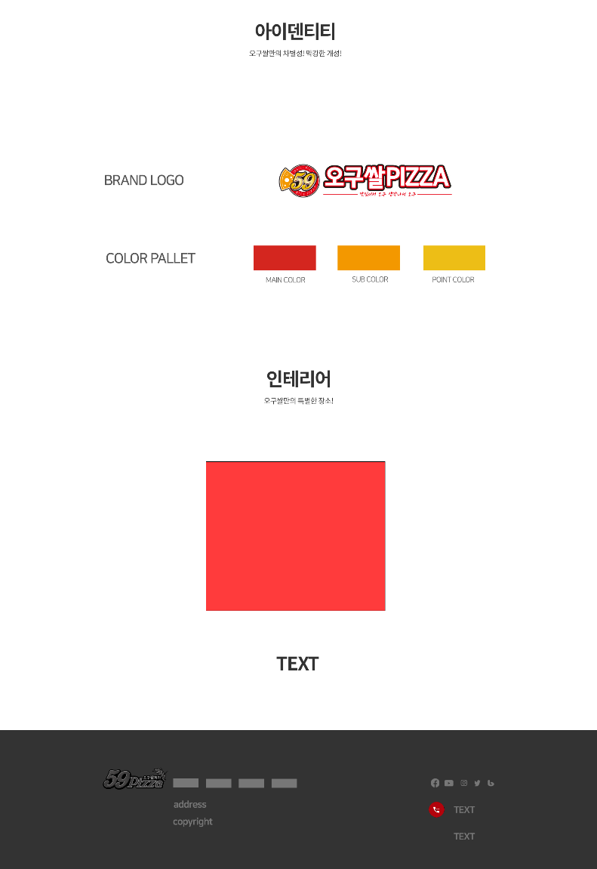
스토리보드
프로젝트이름
2022 오구쌀 피자 웹사이트 리뉴얼
화면이름(ID)
메인페이지 ( 0.메인 )
버전
1.0
내용
메인페이지 레이아웃 1-1
작성자
송인수
Description
10
CONTENT
11
FNB
12
FNB
13
FNB
14
FNB
15
주소
16
저작권
17
SNS
18
가맹문의
10
19
일정
11
12
13
14
17
15
18
16
19

Slide 42
Thank you so much

